Slide 1
Микрофинансовая организация «Фонд развития и поддержки малого, среднего бизнеса муниципального образования Приозерский муниципальный район» 2016 год
МФО «Фонд развития бизнеса»
Дата создания: 28 июня 2001 года

Slide 2
Наши направления деятельности:
г. Приозерск, 2016 год

Slide 3
Микрофинансовая деятельность:
9 августа 2011 Фонд «Развития бизнеса» зарегистрирован в Министерстве Финансов РФ и внесён в реестр Микрофинансовых организаций РФ.
Получение субсидий на микрофинансовую деятельность: Средства ФБ (федерального бюджета) – 11 801,3 тыс.руб.: Средства ОБ (областного бюджета) – 14 229,1 тыс.руб.; - в т.ч. в 2016 году – 6 200,0 тыс.руб.; Средства МБ (местного бюджета) – 840,8 тыс.руб.: - в т.ч. в 2016 году – 20,0 тыс.руб.; Кредитный портфель Фонда на 01.01.2017 года – 28 395,9 тыс. рублей, 77 действующих договоров. Средний размер займа в 2016 году составил 573,6 тыс.руб.
Всего за время реализации программы (с 01.01.2010г.) выдано 250 займов, на общую сумму 119 714,2 тыс.руб. в т.ч. в 2016 году - 50 займов, на общую сумму 30 760,0 тыс.руб
г. Приозерск, 2016 год

Slide 4
Микрофинансовая деятельность:
ВСЕГО ВЫДАНО ЗАЙМОВ:
г. Приозерск, 2016 год

Slide 5
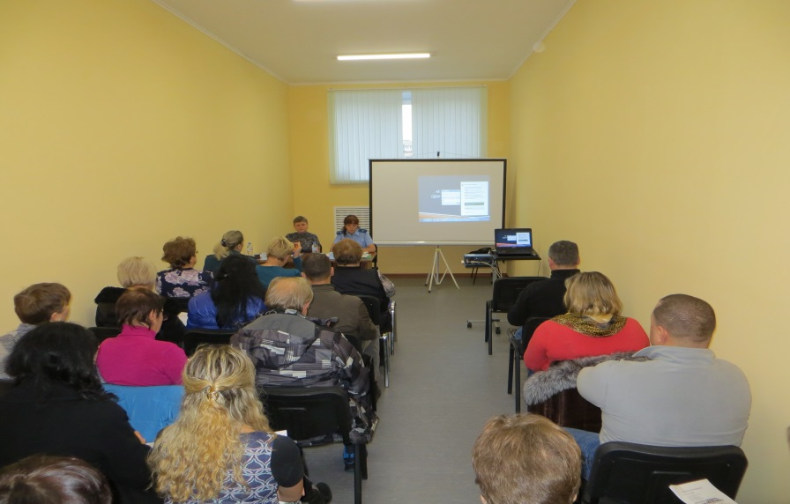
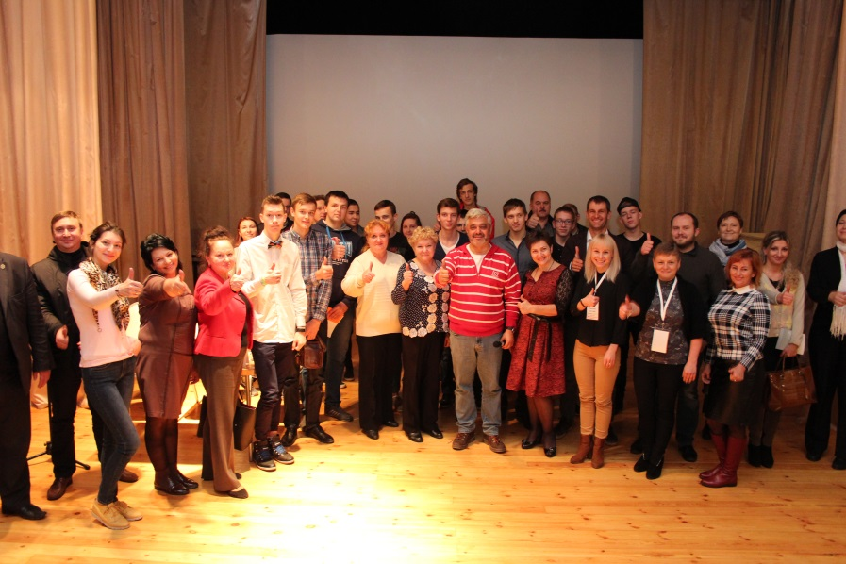
Информационно-консультационная деятельность:
Проведение консалтинговых семинаров (в т.ч. выездных), организация и проведение «круглых столов», информирование предпринимателей о проведении мероприятий, организованных Правительством ЛО и профильным Комитетом:
Семинары, круглые столы и другие мероприятия, проводимые с участием Фонда:
- проведено 29 семинаров (в т.ч. 10 выездных), приняло участие 307 человек,
- «круглые столы» – 2, участвовало 32 человека
- проведено 3 мастер-класса (центр НХП), участвовало 32 человека,
- 6 консалтинговых семинаров, приняло участие 25 человек.
В мероприятиях, проводимых Правительством Ленинградской области и Комитетом, приняло участие от Приозерского района – 85 человек;
За 2016 год оказано 631 консультация (бесплатно)
г. Приозерск, 2016 год

Slide 6
Центр бухгалтерского учета: оказывает услуги по ведению бухгалтерского учета, составлению отчетов и деклараций, ведет практическое обучение составления деклараций СМСП По состоянию на 01.01.2017 года: Составлено/передано отчётов в электронном виде и деклараций – 199 Мобильный консультационный центр: С использованием МКЦ Фонд проводит выездные мероприятия в Поселения по консультированию, обучению, информированию предпринимателей и жителей. По состоянию на 01.01.2017 года: проведено 10 выездных мероприятий совместно со специалистами ПФР, ИФНС и ГКУ ЦЗН по Приозерскому району; обеспечено участие СМСП Приозерского района в мероприятиях, проводимых Правительством ЛО и профильным Комитетом, в т.ч. в конкурсах: - Лучшее ведение бизнеса малыми и средними предприятиями (3-е место); - Молодой предприниматель (3-е место).
Центр бухгалтерского учета и работа МКЦ:
г. Приозерск, 2016 год

Slide 7
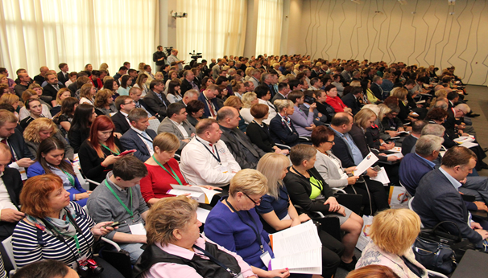
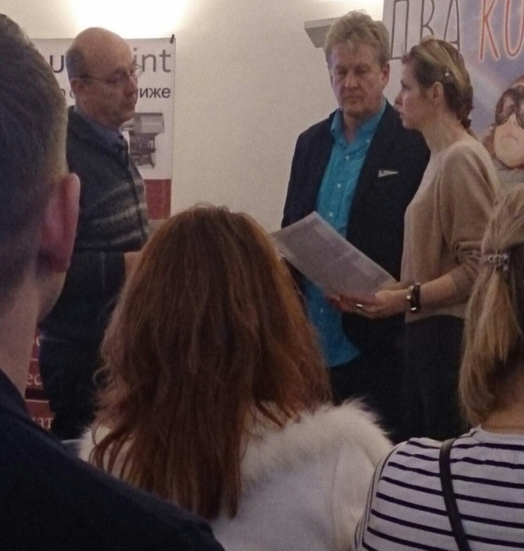
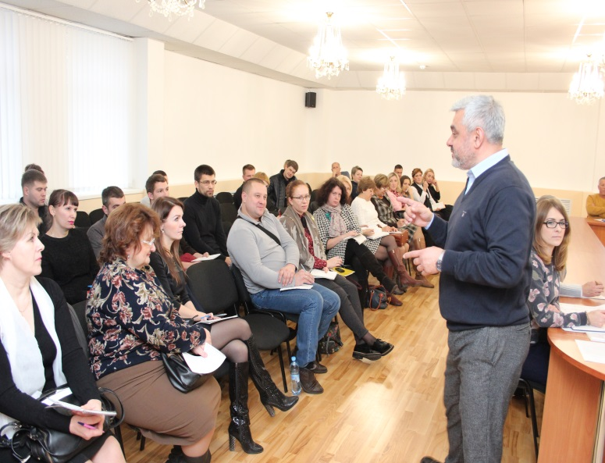
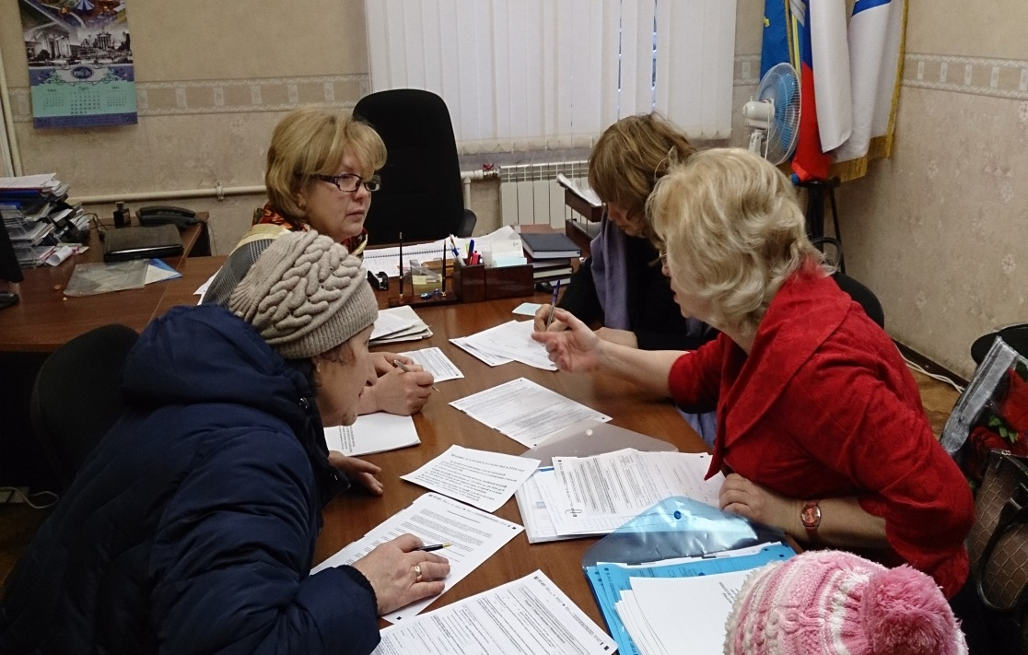
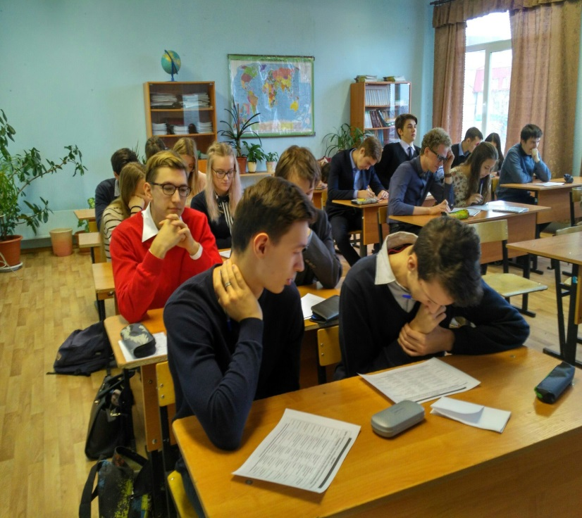
Фотографии с выездных мероприятий:
г. Приозерск, 2016 год

Slide 8
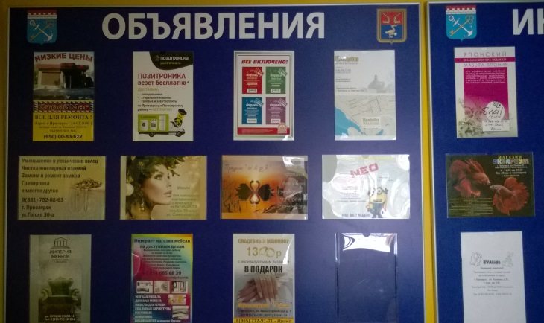
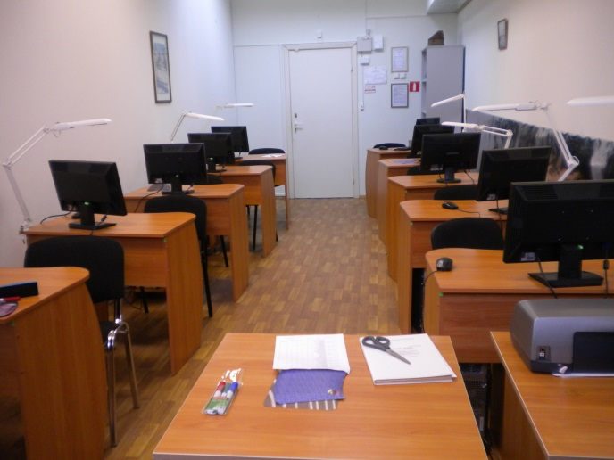
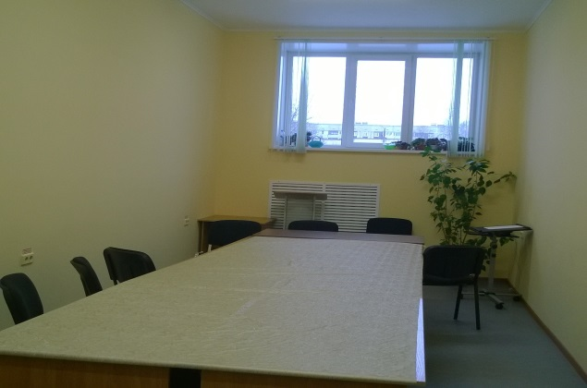
По состоянию на 01.01.17 года в Фонде расположено 9 субъектов малого предпринимательства, занимают 539,8 кв.м. В 2016 году проведен 1 конкурс по отбору претендентов на размещение субъектов малого и среднего предпринимательства в бизнес-инкубаторе Фонда – было представлено 3 лота, подано 2 заявки. По итогам конкурса заключено 2 договора аренды нежилого помещения. Условия предоставления нежилых помещений бизнес-инкубатора в аренду субъектам малого бизнеса: максимальный срок предоставления - 3 года; определение арендной платы осуществляется с применением льгот (1 год аренды - 40% от установленной величины арендной платы; 2 год аренды - 70% от установленной величины арендной платы; 3 год аренды - 100% от установленной величины арендной платы); Для обеспечения прозрачности деятельности конкурсной комиссии по отбору претендентов, подавших заявки на размещение в бизнес-инкубаторе Фонд: обеспечивает размещение информации о проведении конкурса на сайте Фонда в сети "Интернет" biznesfond.ru и на странице в соц.сети vk.com/priozersk_fond; привлекает к участию в работе бизнес-инкубатора представителей муниципальных объединений предпринимателей.
Бизнес-инкубатор:
г. Приозерск, 2016 год

Slide 9
«Развитие и государственная поддержка малого и среднего предпринимательства в Ленинградской области на 2014-2016 годы» Субъектами малого и среднего предпринимательства получено на конкурсной основе:
Результаты выполнения мероприятий долгосрочной целевой программы :
Предоставление субсидии СМСП для возмещения части затрат, связанных с приобретением оборудования в целях создания и (или) развития, и (или) модернизации производства товаров | 5 СМСП
 | 7 675,7 тыс.руб.
Предоставление субсидии СМСП для возмещения части затрат, связанных с уплатой процентов по кредитным договорам | 6 СМСП
 | 2 678,6 тыс.руб.
Предоставление субсидии СМСП для возмещения части затрат, связанных с заключением договоров финансовой аренды | 3 СМСП
 | 1 228,0 тыс.руб.
Предоставление субсидии СМСП для возмещения части затрат, связанных с приобретением автотранспортных средств, прицепов для участия в ярмарочных мероприятиях | 4 СМСП
 | 2 176,6 тыс.руб.
Предоставление субсидии СМСП для возмещения части затрат, связанных с реализацией мероприятий программ энергоэффективности | 3 СМСП
 | 3 027,6 тыс.руб.
Субсидия для организации предпринимательской деятельности | 2 СМСП
 | 720,0 тыс.руб.
Всего субъектами малого и среднего предпринимательства получено субсидий в сумме 17 506,6 тыс.руб.
г. Приозерск, 2016 год

Slide 10
Центр народных художественных промыслов:
17 декабря 2016 года в преддверии отмечаемого в декабре Дня предпринимателя Ленинградской области, в Фонде состоялось торжественное открытие Центра народных художественных промыслов.
Цель создания Центра - объединить мастеров и ремесленников, с целью вовлечения в предпринимательскую деятельность и обеспечить их участие в выставках-ярмарках, в том числе выездных. Стимулированию творчества народных мастеров способствует привлечение их к участию на различных выставках (музей «Крепость Корела» и наш Центр), предоставление своих изделий для реализации, проведение умельцами мастер-классов.
г. Приозерск, 2016 год

Slide 11
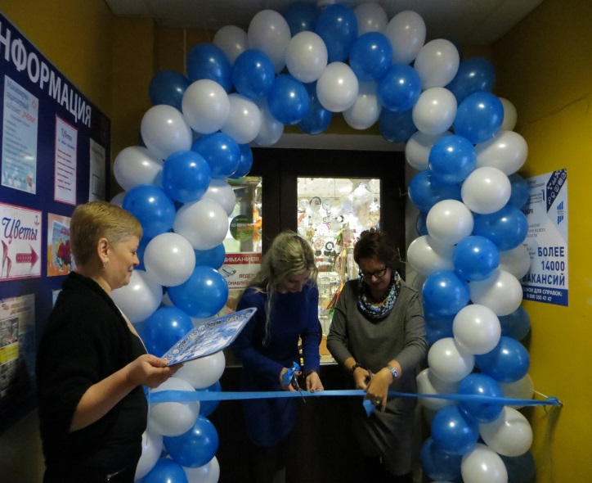
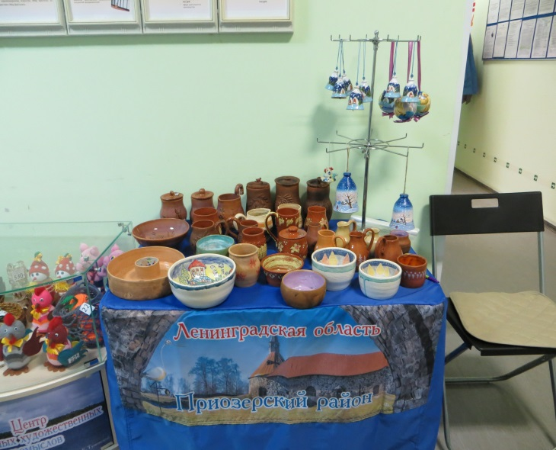
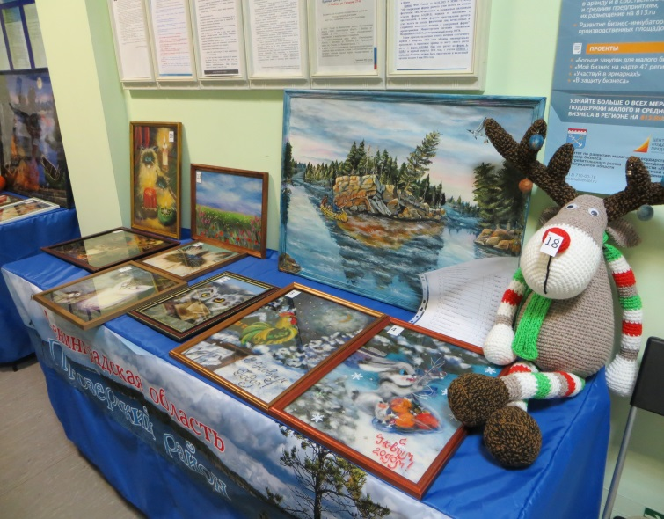
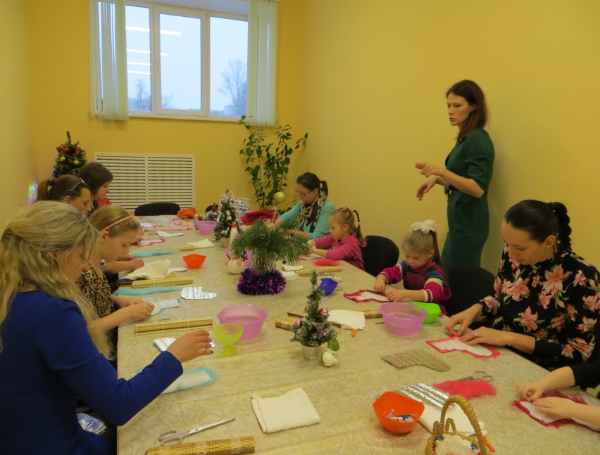
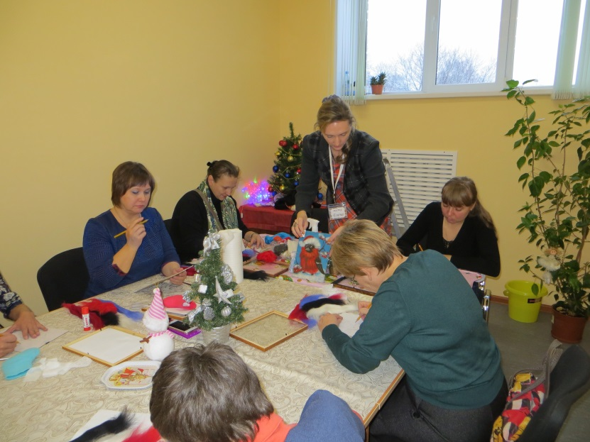
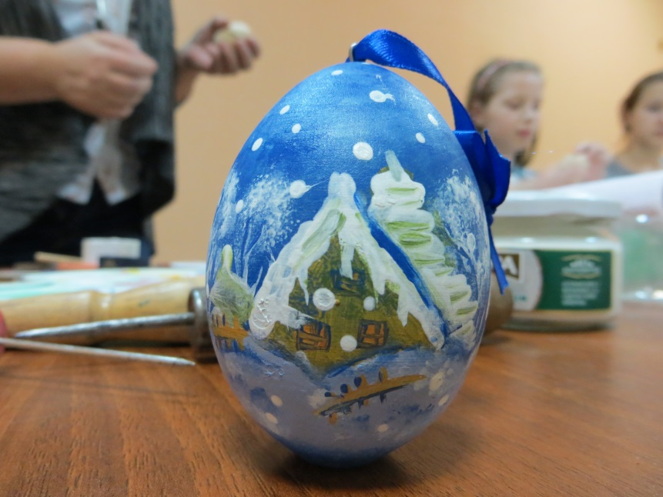
Центр народных художественных промыслов:
г. Приозерск, 2016 год

Slide 12
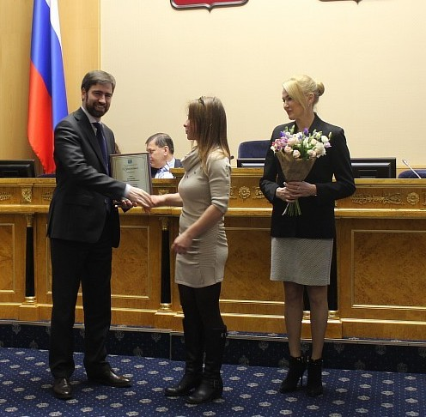
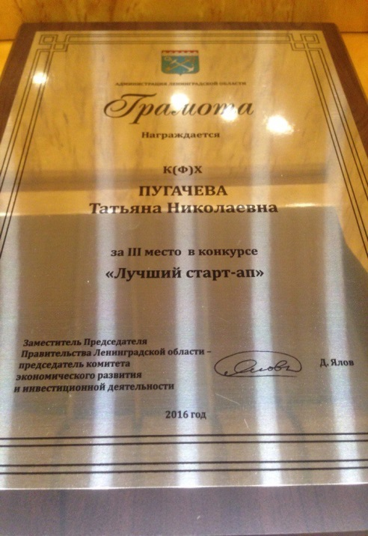
Итоги конкурсов:
По итогам конкурсов, проводимых Правительством ЛО, профильным Комитетом:
в конкурсе «Лучший в малом и среднем бизнесе - 2016»:
в номинации «Лучший старт-ап» - 3-е место получила индивидуальный предприниматель Пугачева Т. Н.
в конкурсе «Молодой предприниматель Ленинградской области - 2016»:
в номинации «Фермер года» - 3-е место получил индивидуальный предприниматель Шестаков А. В.
г. Приозерск, 2016 год

Slide 13
Основные направления работы на 2017г.:
- повышение информированности СМСП о действующипрограммах региональной и муниципальной поддержки, с целью увеличения охвата государственной поддержкой и привлечение к программе большего количества предпринимателей;
- стимулирование развития предпринимательской деятельности на территории Приозерского района;
- поддержка по созданию стартового бизнеса и развитию новых направлений действующего;
- укрепление кадрового и предпринимательского потенциала;
- обеспечение доступности финансовых ресурсов для малых и средних предприятий;
- выполнение всех мероприятий как региональной, так и муниципальной программы поддержки.
г. Приозерск, 2016 год

Slide 14
ПРИГЛАШАЕМ К ДОЛГОСРОЧНОМУ И ВЗАИМОВЫГОДНОМУ СОТРУДНИЧЕСТВУ!
Наши контакты:
188760, Ленинградская область,
г. Приозерск, ул. Ленина, д.36,
тел/факс (81379) 31862
8 921 778 62 13
e-mail: priozersk-fond@yandex.ru
сайт: biznesfond.ru
vk.com/priozersk_fond
г. Приозерск, 2016 год

